Slide 1


Django’da Statik Fayllar va Bootstrap Integratsiyasi
Assalomu alaykum! Bugungi taqdimotimizda Django’da statik fayllarni ulash va Bootstrap’ni integratsiya qilish haqida gaplashamiz. Statik fayllar - bu CSS, JavaScript va rasm fayllari bo‘lib, ular veb-sahifaning tashqi ko‘rinishi va funksionalligini ta’minlaydi. Bootstrap esa veb-sahifalar dizaynini chiroyli va moslashuvchan qilish uchun eng ommabop CSS frameworklardan biridir.
471-22-guruh

Slide 2
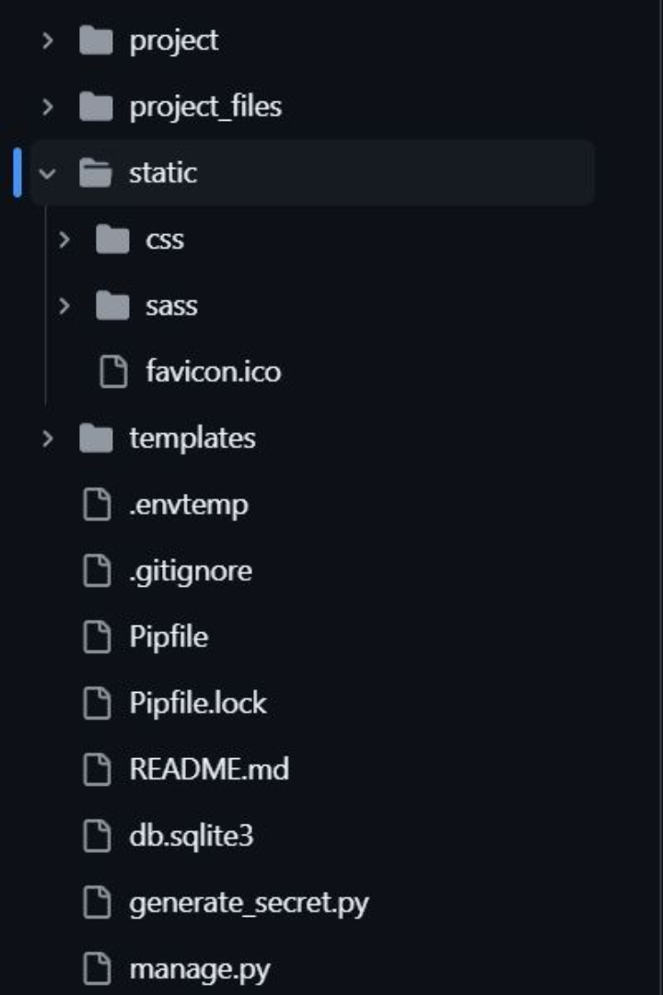
Django’da Statik Fayllar nima?
Django’da statik fayllar - bu veb-saytning ko‘rinishi va funksionalligini boshqaradigan resurslar (CSS, JavaScript, rasmlar). Statik fayllar foydalanuvchiga xizmat ko‘rsatish uchun server tomonidan yetkazib beriladi. Ularni alohida papkalarda saqlash va to‘g‘ri sozlash muhimdir.
# settings.py
STATIC_URL = '/static/'
STATICFILES_DIRS = [
BASE_DIR / "static",
]
CSS
JavaScript
Veb-saytning vizual uslubini boshqaradi.
Interaktivlik va funksionallikni ta'minlaydi.
Rasmlar
Veb-saytning vizual tarkibini boyitadi.

Slide 3
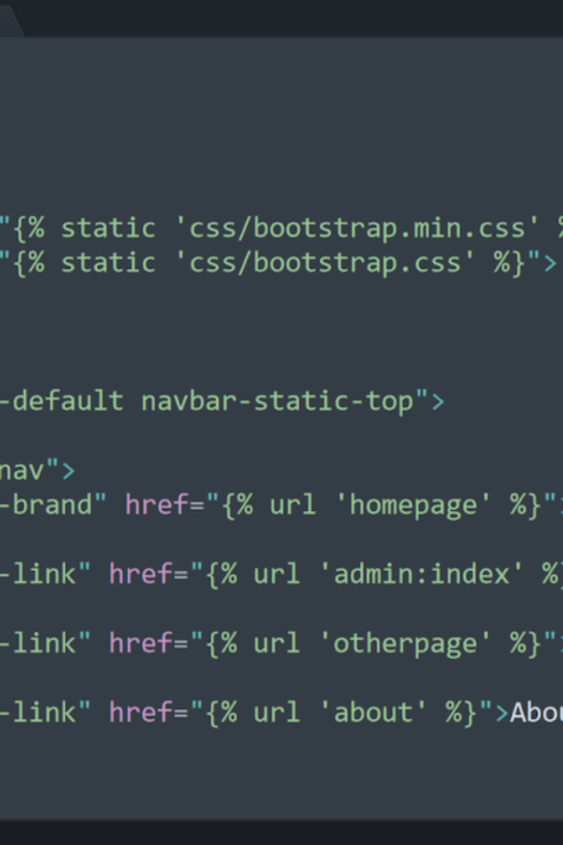



Statik Fayllarni HTML’da Ulash
Django’da statik fayllarni HTML’ga ulash uchun maxsus kalit so‘zlardan foydalanamiz:
{% load static %} - statik fayllarni ulash uchun.
{% static 'path/to/file' %} - statik faylga nisbiy yo‘l.
{% load static %}
<link rel="stylesheet" type="text/css" href="{% static 'css/style.css' %}">
<img src="{% static 'images/logo.png' %}" alt="Logo">
<script src="{% static 'js/script.js' %}"></script>
Yuklash
{% load static %} yordamida statik fayllarni yuklang.
Yo'l
{% static 'path/to/file' %} yordamida fayl yo'lini ko'rsating.
Foydalanish
HTML sahifangizda statik fayllardan foydalaning.

Slide 4




Bootstrap nima va nima uchun kerak?
Bootstrap - bu veb-sayt dizaynini chiroyli va moslashuvchan qilish uchun CSS va JavaScript kutubxonalari to‘plamidir. Bootstrap yordamida:
Tez va qulay UI yaratish mumkin.
Mobil moslashuvchanlikni ta’minlash oson.
Tayyor komponentlardan foydalanish imkoniyati mavjud.
Tez UI
Moslashuvchan
Tayyor

Slide 5
Bootstrapni Django Loyihasiga Ulash
Bootstrap’ni Django loyihasiga ikkita usulda ulash mumkin:
CDN orqali ulash:Foydalanish uchun internet kerak.
Mahalliy fayllarni yuklash:Bootstrapni yuklab olib, static papkasiga joylashtirish.
<link rel="stylesheet" href="https://stackpath.bootstrapcdn.com/bootstrap/4.5.2/css/bootstrap.min.css">
{% load static %}
<link rel="stylesheet" type="text/css" href="{% static 'bootstrap/css/bootstrap.min.css' %}">
CDN orqali
Mahalliy
Internet orqali Bootstrapni tezda ulash.
Bootstrap fayllarini loyihaga yuklab ulash.

Slide 6

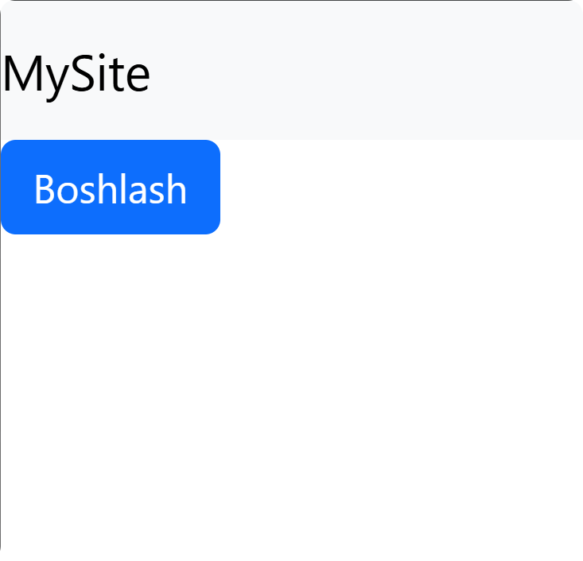



Bootstrap yordamida oddiy interfeys yaratish
Bootstrap yordamida oddiy navbar va button yaratamiz.
<nav class="navbar navbar-expand-lg navbar-light bg-light">
<a class="navbar-brand" href="#">MySite</a>
</nav>
<button type="button" class="btn btn-primary">Boshlash</button>
Natija: Navbar va tugma chiroyli va mobil moslashuvchan ko‘rinishda paydo bo‘ladi.
Tugma
2
Interaktiv element.
Navbar
1
Asosiy navigatsiya paneli.
Moslashuvchan
3
Mobil qurilmalarga mos dizayn.

Slide 7
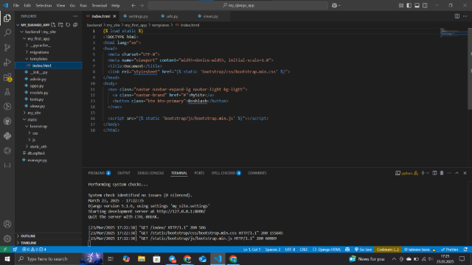

Loyihani Namoyish Etish
Django loyihasi yaratildi va unda Bootstrap orqali interfeys tuzildi. Bootstrap komponentlari: Navbar, Card va Button. Bootstrap va statik fayllar muvaffaqiyatli ulanishi namoyish qilindi.
Navbar
Card
Button
Yuqori navigatsiya paneli.
Ma'lumotlarni ko'rsatish uchun qulay element.
Amalni bajarish uchun interaktiv tugma.

Slide 8




Xulosa va Savollar
Django’da statik fayllarni boshqarish muhim ahamiyatga ega. Bootstrap orqali interfeysni chiroyli va tez tayyorlash mumkin. Bootstrapni to‘g‘ri ulash va mahalliy yoki CDN’dan foydalanish farqlari muhokama qilindi.
Savollar bo‘lsa, marhamat!
Statik Fayllar
Bootstrap
Ulash Usullari
Veb-sayt resurslarini boshqarish.
Tez va chiroyli interfeys yaratish.
CDN va mahalliy ulash farqlari.
Savollar bo‘lsa, marhamat!

